Slide 1



x
재생에너지 3기

Slide 2
파이썬 섹션 개요

Slide 3
학습목표🎓
프로그래밍 언어, 파이썬의 기초 이해
파이썬의 문법 숙지와 활용
파이썬을 이용한 데이터 조작 및 활용

Slide 4


커리큘럼
과정
프로그래밍 언어, 파이썬의 기초 개념 이해
파이썬 학습과 문제 풀이
파이썬 및 파이썬 라이브러리를 이용한 데이터 조작과 활용
데이터 분석 프로젝트
※ 커리큘럼은 상황에 따라서 변동될 수 있습니다.

Slide 5
1. 파이썬 개요

Slide 6
파이썬 개요

Slide 7

파이썬이란?
💡읽기 쉬운 문법과 간결한 구조를 가진
고급 프로그래밍 언어
1991년 Guido van Rossum에 의해 개발
파이썬이라는 이름은 귀도가 좋아하는 코미디인〈Monty Python's Flying Circus〉에서 따옴

Slide 8
프로그래밍 언어
💡컴퓨터에게 작업을 지시하기 위해 사람이 사용하는 형식화된 언어
프로그램: 컴퓨터에서 실행될 때 특정 작업을 수행하는 일련의 명령어(코드)들의 모음
코드: 프로그래밍 언어로 작성된 글
코딩: 코드를 작성하는 행위
🔎고급 프로그래밍 언어 : 사람이 이해하기 쉽게 작성된 프로그래밍 언어
↔ 저급 프로그래밍 언어 : 컴퓨터가 이해하기 쉽게 작성된 프로그래밍 언어

Slide 9
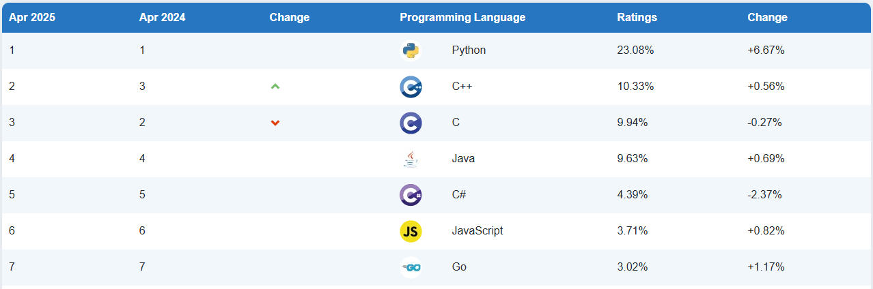
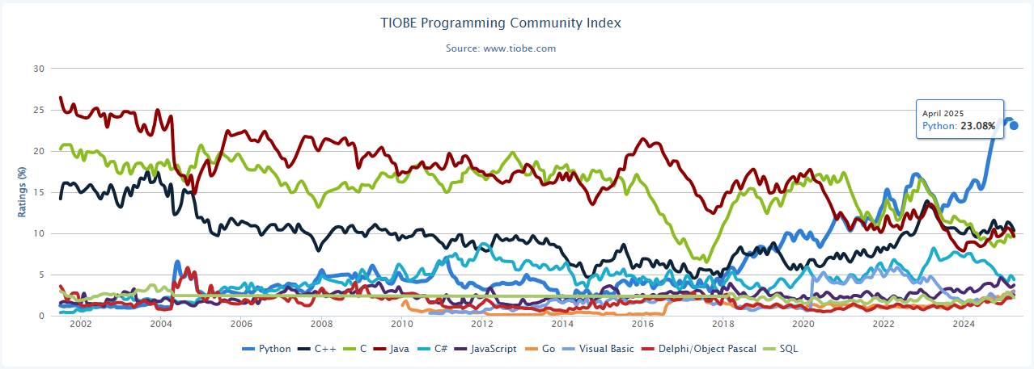
파이썬이란?
📌 현재 세계에서 가장 많이 사용 되는 언어

Slide 10
파이썬이란?
✅ 특징
인터프리터 언어: 한 줄씩 실행됨 (컴파일 불필요)
동적 타입: 변수 선언 시 타입 명시 불필요
객체 지향 프로그래밍 지원
간결한 문법
많은 기능과 다양하고 풍부한 라이브러리

Slide 11

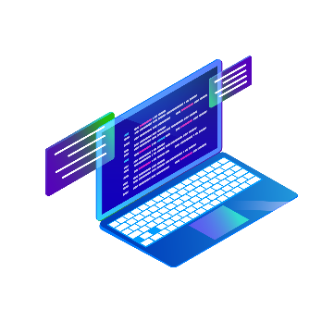
인터프리터 언어 vs 컴파일 언어
✔️ 인터프리터(Interpreter)
*.py
바이트코드
실행
한 행씩 실행
코드작성
기계어
00101010
11010100
✔️ 컴파일러(Compiler)
*.c
컴파일
*.obj
링크
*.exe
실행
기계어로 변환
00101010
코드작성
이미지 출처 : pngtree

Slide 12
인터프리터 언어 vs 컴파일 언어
✅ 차이점 비교
항목 | 인터프리터 언어 | 컴파일 언어
정의 | 코드를 한 줄씩 읽고 즉시 실행하는 언어 | 코드를 한 번에 번역하여 실행 파일로 변환하는 언어
대표 언어 | Python, JavaScript, Ruby | C, C++, Go, Rust
장점 | 빠른 테스트, 수정 쉬움 | 실행 속도 빠름, 최적화 가능
단점 | 실행 속도 느릴 수 있음 | 컴파일 과정이 오래 걸릴 수 있음

Slide 13
파이썬의 철학
✅ 파이썬의 선(The Zen of Python)에서 일부 발췌
✔️ 아름다운 것이 추한 것보다 낫다(Beautiful is better than ugly).
✔️ 명시적인 것이 암시적인 것보다 낫다(Explicit is better than implicit).
✔️ 단순한 것이 복잡한 것보다 낫다(Simple is better than complex).
✔️ 복잡한 것이 난해한 것보다 낫다(Complex is better than complicated).
🔗PEP 20 : https://peps.python.org/pep-0020/
👉 파이썬은 "명확하고 간결한 코드"를 추구함

Slide 14
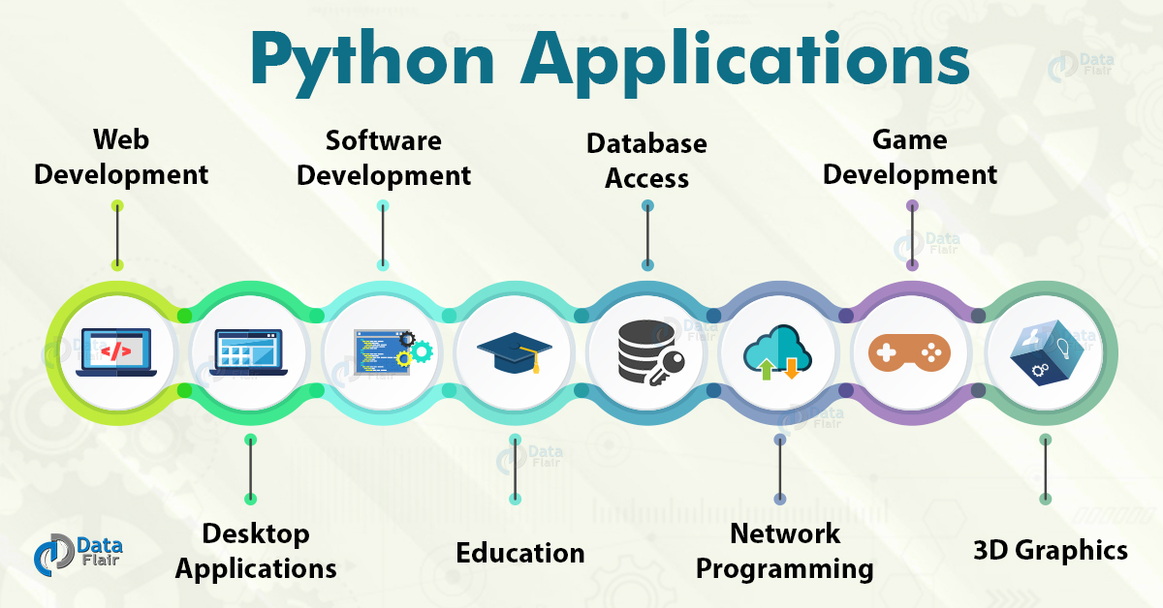
파이썬의 활용분야
출처 : https://data-flair.training/blogs/python-applications/
✅ 파이썬은 범용 언어로, 모든 분야에서 사용 가능
👉 웹 개발, 데이터 분석, 인공지능 / 머신러닝, 자동화, 게임 개발, 데스크탑 앱 …

Slide 15
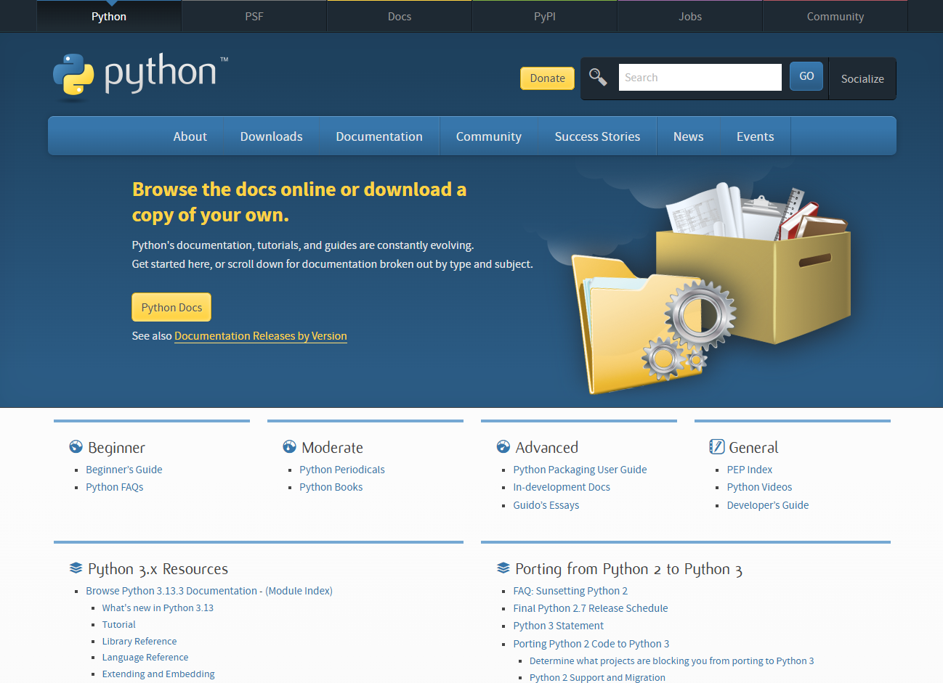
파이썬 공식문서
🔗 공식 문서: https://www.python.org/doc/

Slide 16
파이썬 학습을 효과적으로 하려면
✅ 암기는 피할 수 없다
한 번 배운 내용은 주기적으로 몇일~일주일이 지나도 답할 수 있는지 숙지하고 있는지 점검 및 복습
✅ 정리하면서 학습하자!
학습 내용을 블로그나 노트에 정리하면서, 스스로 개념을 정리하는 습관 들이기
까먹는 부분은 다시 정리하여 반복 학습
✅ 코드를 많이 작성해보자!
문법을 반복적으로 사용하며, 손으로 직접 코딩하는 연습이 필요
기본 문법 숙지 → 문제 풀이를 자주 해보며 반복적으로 연습하는 것이 중요
💡 프로그래밍 언어 학습은 인내와 반복적인 연습이 핵심!

Slide 17
파이썬 시작하기

Slide 18
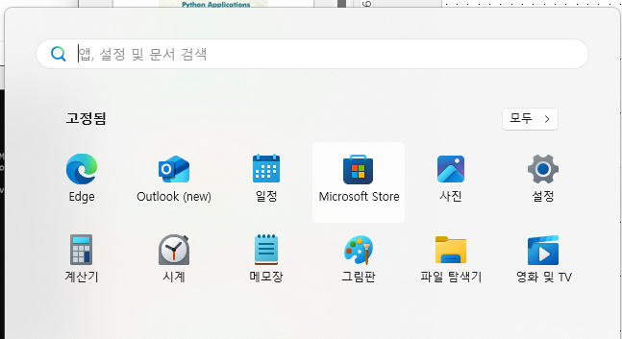
파이썬 설치(윈도우 사용자)
✅Microsoft Store 실행

Slide 19
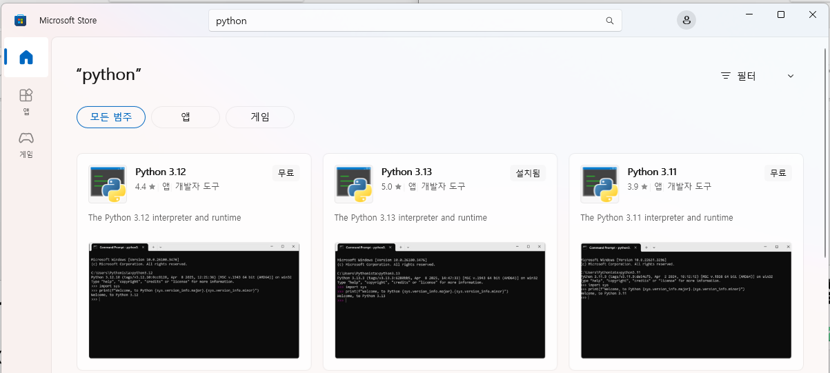
파이썬 설치(윈도우 사용자)
✅Python 검색 → Python 3.13 설치

Slide 20
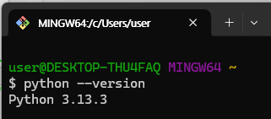
파이썬 설치(윈도우 사용자)
✅설치 여부 확인
터미널에서 python --version 입력

Slide 21
파이썬 설치(맥 사용자)
✅Homebrew로 설치
1️⃣ Homebrew 설치
✔️터미널에서 : /bin/bash -c "$(curl –fsSL https://raw.githubusercontent.com/Homebrew/install/HEAD/install.sh)"
2️⃣ Python 설치
✔️ 터미널에서 : brew install python

Slide 22
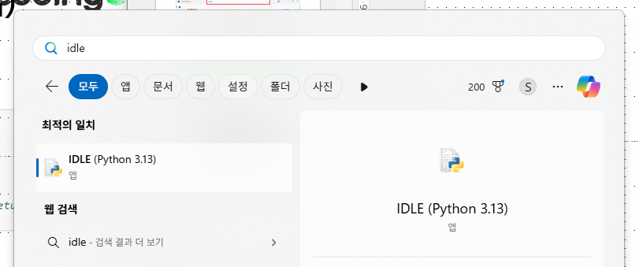
파이썬 첫 프로그램
✅IDLE 실행

Slide 23
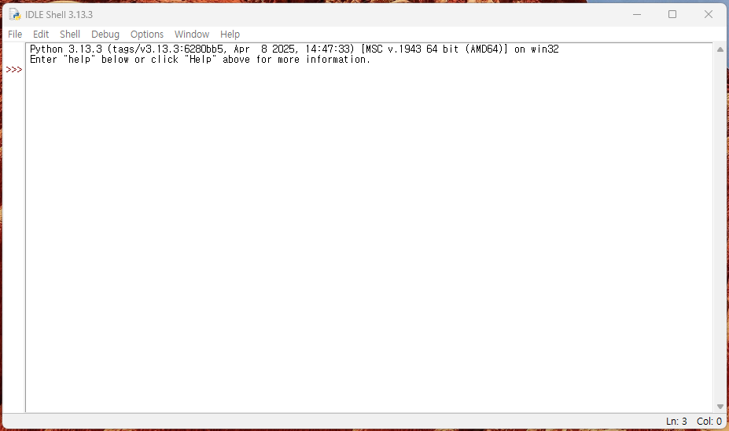
파이썬 첫 프로그램
✅IDLE 실행 화면

Slide 24
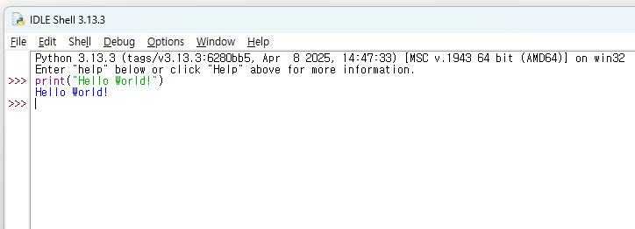
파이썬 첫 프로그램
✅Hello World!
Print(“Hello world!”) 작성 후 ctrl + enter

Slide 25
실습 환경 세팅

Slide 26
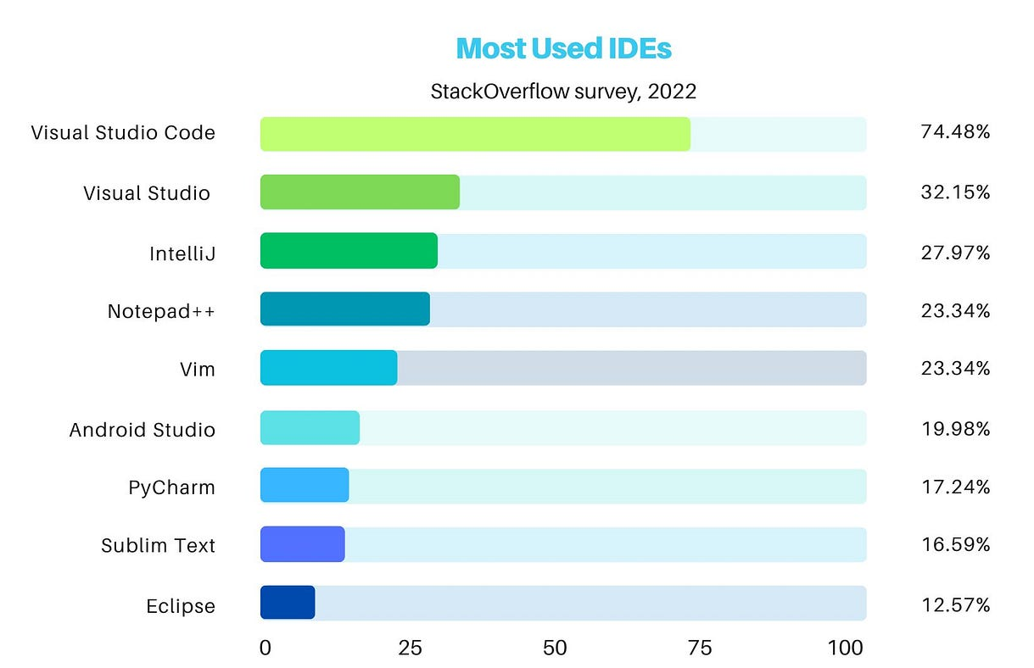
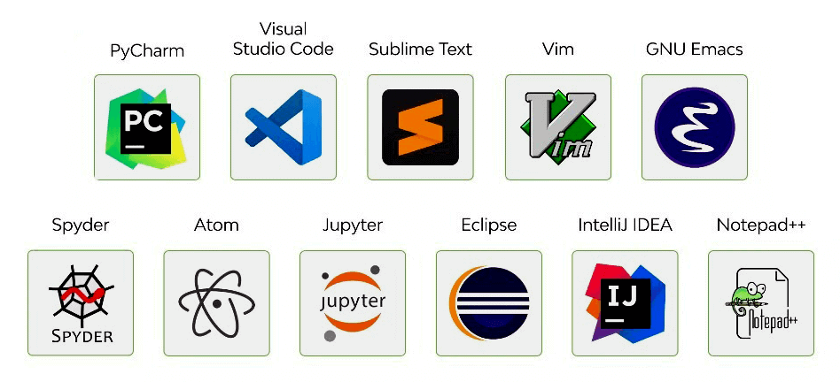
IDE
💡 Integrated Development Environment(통합 개발 환경)의 약자
프로그래밍을 할 때 코드 작성, 디버깅, 실행, 빌드 등 다양한 개발 작업을 하나의 프로그램(환경)에서 할 수 있도록 지원해 주는 소프트웨어
대표적인 IDE : Visual studio code, Visual studio, IntelliJ IDEA, Eclipse …

Slide 27
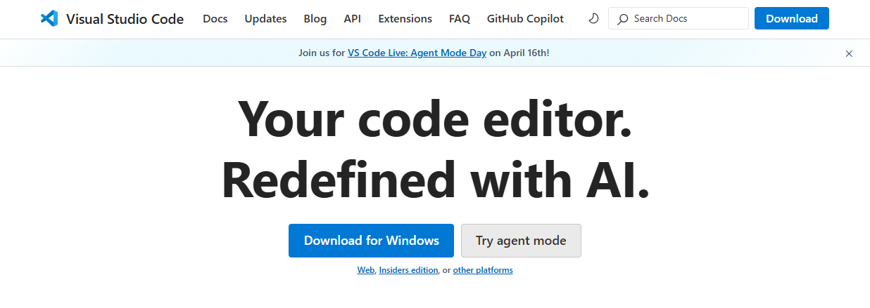
Visual Studio Code 설치
🔗 다운로드 페이지 : https://code.visualstudio.com/

Slide 28
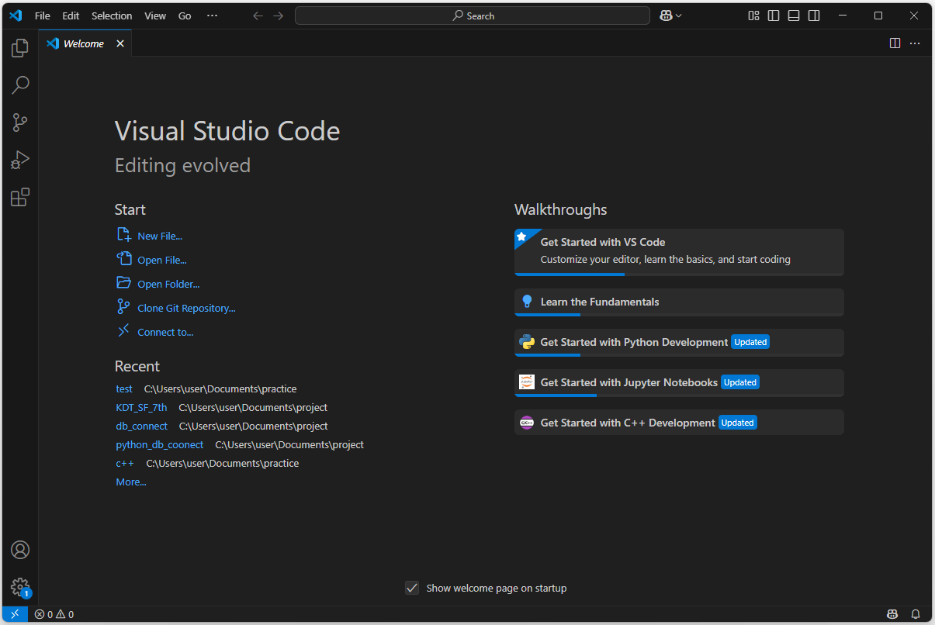
Visual Studio Code 설치
✅VSCode 실행화면

Slide 29

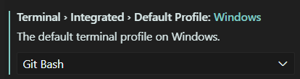
Visual Studio Code 설치
✅기본 터미널 bash로 변경(윈도우)
1️⃣ 설정탭 열기 : File-Preferences-Settings 혹은 단축키 ctrl + ,
2️⃣ 설정탭의 상단 검색창에 default terminal profile 입력
3️⃣ Default Profile: Windows 에서, 셀렉트 박스에서 Git Bash로 변경

Slide 30
감사합니다

